Slide 1
红树林

Slide 2
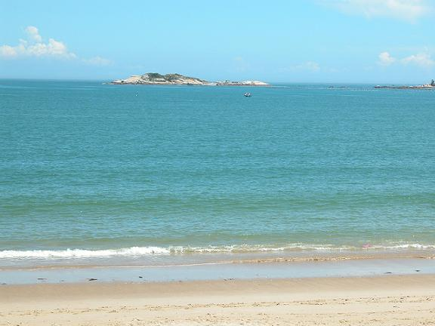

Slide 3
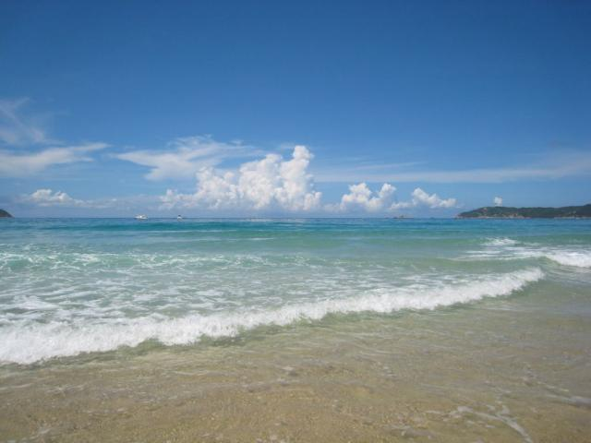

Slide 4
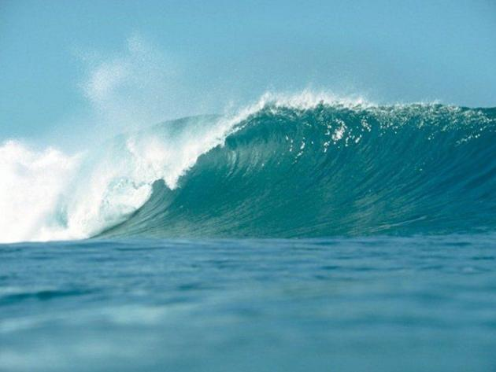

Slide 5
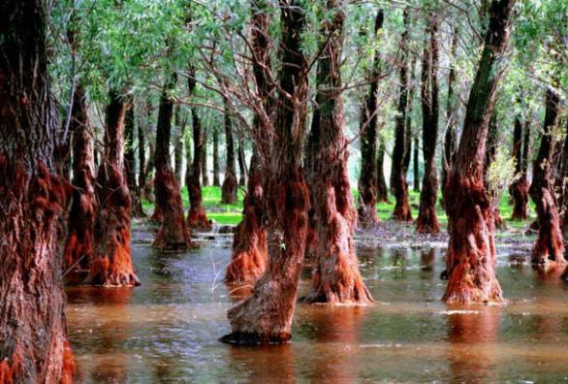

Slide 6
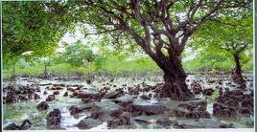

Slide 7
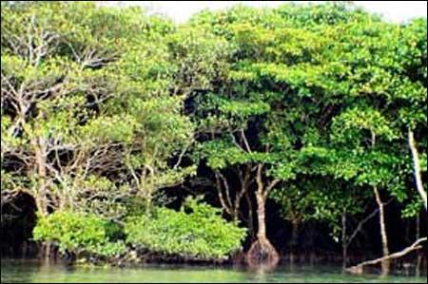

Slide 8
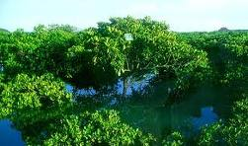

Slide 9
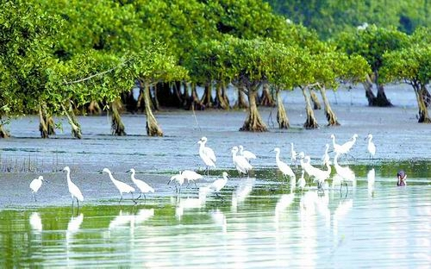

Slide 10
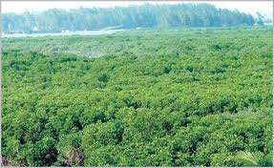

Slide 11
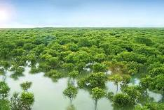

Slide 12
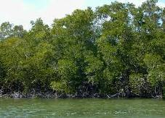

Slide 13
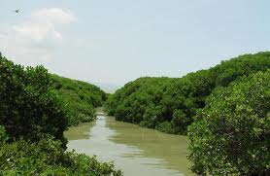

Slide 14
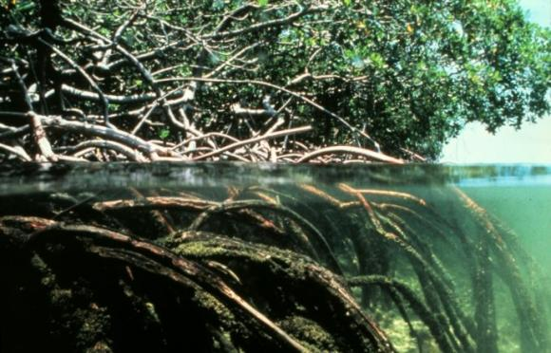

Slide 15
红树林给你留下了怎样的印象？

Slide 16
读一读
梦幻 浸没 浮荡 芳馨 婀娜 栅栏
硕大 幽香 幽静 陶醉 宁静 胎生
倘若 漂流 飘落 扎根 肥沃 贫瘠
姊妹 抵御 海啸 东扯西拉
风和日丽 绚丽多姿 世外桃源
纵横交错 弯弯曲曲 盘根错节

Slide 17
默读课文，想一想作者是从哪几个方面描写红树林的？试着写出课文的提纲。

Slide 18
远观红树林
近赏红树林
红树林繁殖
红树林精神

Slide 19
正是涨潮的时候，一片密密麻麻的红树林浸没在海水里，露出一顶顶青翠的树冠，浮荡在海浪之中。

Slide 20

一会儿潮退了，红树带着海泥芳馨的枝条和婀娜的身躯出现在海滩上。

Slide 21
一株株红树纵横交错，褐红色的树干弯弯曲曲，盘根错节，形成一座座立体栅栏，支撑着硕大的树冠。树干，低的二三米，高的十来米，东扯西拉联织成一张绿色的网。树枝上盛开着红的、白的花朵，微风中逸出淡淡的幽香。

Slide 22
这幽静而神奇的仙境使我陶醉了，我好像在梦中走进了龙宫的大花园。

Slide 23
倘若被海水冲走，也能在海水中漂流上两三个月，遇到海滩照样扎根生长。

Slide 24
我爱这片海上的森林。红树林和北国沙漠中的黄柳一样，在植物世界里是一个具有奉献精神的卫士。它既不要肥沃的土质，也不要温室般的环境，只是默默地把根须扎进贫瘠不毛的海岸，形成了纵横交错的支柱根，依靠这庞大的根系去吸取大地的营养。它把自己的兄弟姊妹连成一个整体，去抵御狂风恶浪，减少海啸带来的自然灾害。

Slide 25
用“我喜欢 的红树林，
因为 。”的句式说一段话。

